Slide 1
Hoofdstuk 1 Meningen en argumenten
Paragraaf 2: meningsverschillen

Slide 2
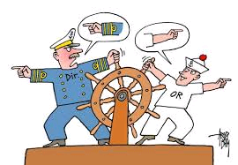
Meningsverschillen
Wanneer twee partijen (of meer) het niet met elkaar eens; ze hebben niet dezelfde mening.
oplossen of beslechten

Slide 3
Beslechten
Er wordt een beslissing genomen zonder dat de partijen elkaar overtuigen het probleem is niet echt opgelost:
Dreigen met geweld: je geld of je leven!
Chanteren: Als jij mij jouw antwoorden niet geeft, vertel meneer Vrancken dat jij de antwoorden overschrijft!
Stemmen: Ok, de meeste stemmen gelden; we stemmen. Of we gaan voetballen of we gaan zwemmen.
Loten: Helaas, er is maar één stuk taart over, een getal onder de tien!
Arbitrage vragen: Ok, we gaan naar meneer Vrancken. Dan kan hij vertellen welk verhaal het beste is.

Slide 4
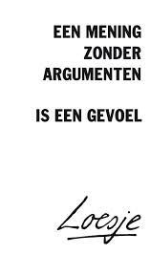
Oplossen
Een meningsverschil is opgelost als een van de partijen van standpunt verandert en de mening/standpunt van de andere partij overneemt.
Soms is de oplossing een compromis: nieuw standpunt waar iedereen het mee eens is.

Slide 5
Één Vandaag: debat Wilders VS Cohen
https://www.youtube.com/watch?v=QlFwHvUPd8s

Slide 6
Huiswerk
M opdrachten 3,4 blz 170

